Slide 1


Procura della Repubblica de L’Aquila
Direzione Distrettuale Antimafia e Antiterrorismo
SERVIZIO CENTRALE OPERATIVO
QUESTURA DI L’AQUILA
Squadra Mobile
SEZIONE DI POLIZIA GIUDIZIARIA
aliquota Polizia di Stato
presso Procura della Repubblica
del Tribunale Ordinario di L’Aquila
Territorio Nazionale, 26 aprile 2021

Slide 2




Procura della Repubblica de L’Aquila
Direzione Distrettuale Antimafia e Antiterrorismo
SERVIZIO CENTRALE OPERATIVO
QUESTURA DI L’AQUILA
Squadra Mobile
SEZIONE DI POLIZIA GIUDIZIARIA
aliquota Polizia di Stato
presso Procura della Repubblica
del Tribunale Ordinario di L’Aquila
Associazione per delinquere di tipo mafioso
denominata «Black Axe»

Slide 3
Procura della Repubblica de L’Aquila
Direzione Distrettuale Antimafia e Antiterrorismo
SERVIZIO CENTRALE OPERATIVO
QUESTURA DI L’AQUILA
Squadra Mobile
SEZIONE DI POLIZIA GIUDIZIARIA
aliquota Polizia di Stato
presso Procura della Repubblica
del Tribunale Ordinario di L’Aquila
truffe informatiche su
siti e-commerce
detenzione di passaporti falsi
traffico di stupefacenti e
di tramadol
Reati contestati
“truffe romantiche”
Detenzione di carte di credito clonate
acquistate nel darknet
con bitcoin
Favoreggiamento dell’immigrazione clandestina e
sfruttamento della prostituzione

Slide 4
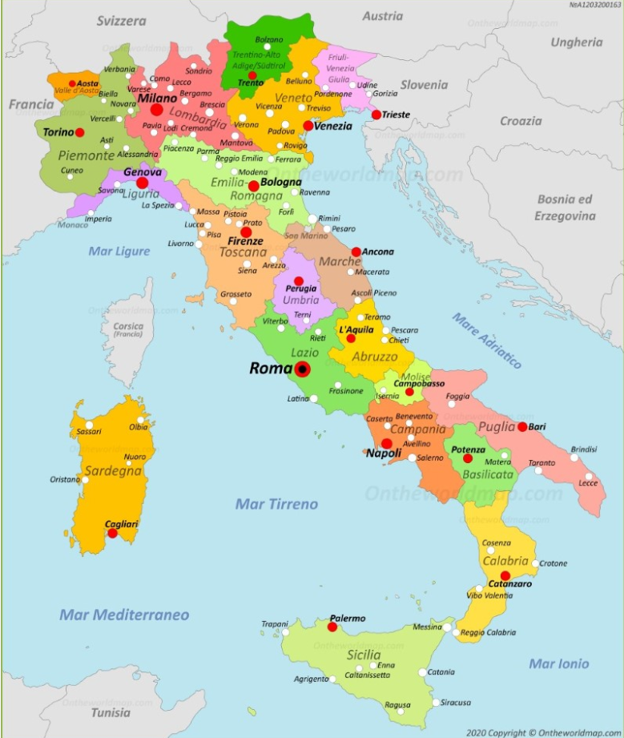
Operatività sul territorio nazionale
Procura della Repubblica de L’Aquila
Direzione Distrettuale Antimafia e Antiterrorismo
SERVIZIO CENTRALE OPERATIVO
QUESTURA DI L’AQUILA
Squadra Mobile
SEZIONE DI POLIZIA GIUDIZIARIA
aliquota Polizia di Stato
presso Procura della Repubblica
del Tribunale Ordinario di L’Aquila
Caserta e Napoli
Reggio Emilia
Roma e Rieti
Potenza
National Head della ZONE ITALIA
L’Aquila
Genova
Terni
Bari
Catania

Slide 5
Indagini iniziate nel 2018 e terminate nel 2020
Procura della Repubblica de L’Aquila
Direzione Distrettuale Antimafia e Antiterrorismo
SERVIZIO CENTRALE OPERATIVO
QUESTURA DI L’AQUILA
Squadra Mobile
SEZIONE DI POLIZIA GIUDIZIARIA
aliquota Polizia di Stato
presso Procura della Repubblica
del Tribunale Ordinario di L’Aquila
Intercettazioni telefoniche, telematiche, ambientali, di posta elettronica
Rogatorie internazionali
Indagini patrimoniali in collaborazione con
l’Unità di Informazione Finanziaria della Banca d’Italia e
l’Ufficio Antiriciclaggio di Poste Italiane spa
Collaboratori di giustizia
Indagini tradizionali con oltre 50 attività di riscontro tra sequestri, acquisizioni di atti e denunce, servizi di osservazione e pedinamento anche con riprese video-fotografiche, identificazioni
Perizia tecnica sulla compravendita di BitCoin

Slide 6
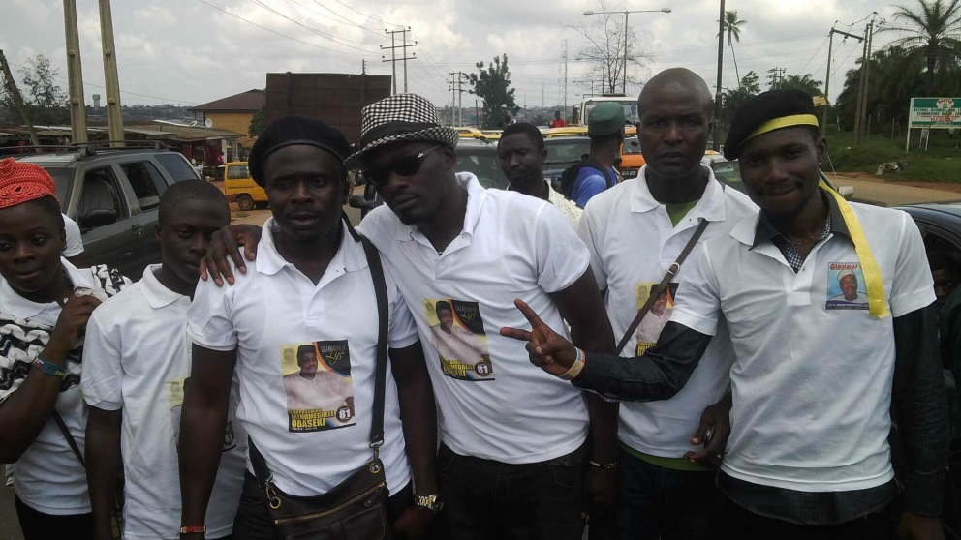

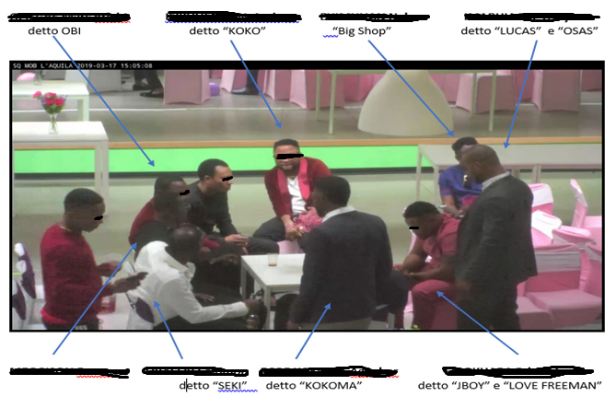
Simboli e associazionismo

Slide 7

Alcuni degli elementi di spicco dell’organizzazione cultista
“SEKI o TITUS”
National head of Italian zone
Operativo su L’Aquila
ROMA
«OSAMUYI»
Chairman del Forum di Roma
NAPOLI
«BROSS IRENE»
Chairman del Forum di Napoli
BARI
«ESOSA»
Chairman del Forum di Bari
CASERTA
«OBALIGIE»
Chairman del Forum di Caserta
REGGIO EMILIA
«SMALL BOY o EZE BUNAFOR»
Chairman of Italian zone
Operativo su Reggio Emilia
QUESTURA DI L’AQUILA
Squadra Mobile
SEZIONE DI POLIZIA GIUDIZIARIA
presso Procura della Repubblica
del Tribunale Ordinario di L’Aquila

Slide 8
Procura della Repubblica de L’Aquila
Direzione Distrettuale Antimafia e Antiterrorismo
SERVIZIO CENTRALE OPERATIVO
QUESTURA DI L’AQUILA
Squadra Mobile
SEZIONE DI POLIZIA GIUDIZIARIA
aliquota Polizia di Stato
presso Procura della Repubblica
del Tribunale Ordinario di L’Aquila
Grazie per l’attenzione

